Slide 1
1. Část seminární práce
Odevzdat do 9.3. 2014

Slide 2
1. Část seminární práce – Administrativní uspořádání
1.1 Obce, části obcí, integrace/dezintegrace
1.2 Městyse, města
1.3 Příslušnost k okresům soudním, politickým, 1960
1.4 Současné zařazení: POÚ, SO ORP, Okres, kraj, region soudržnosti

Slide 3
1.1 Obce, části obcí, integrace, dezintegrace
Použití výsledků z předcházející sem. práce
Shrnout vývoj sídelního systému z hlediska integrace a dezintegrace obcí
Provést za vybraný SO ORP

Slide 4
Administrativní správní struktura SO ORP Hradec Králové
Obec | Počet částí | existence 1971 | vznik | zánik | období neexistence | Obec odloučení / začlenění | 1991 |  | 2001 |  | 2011
 |  |  |  |  |  |  | počet obyvatel | rozloha | počet obyvatel | rozloha | počet obyvatel | rozloha
Jaroměř | 9 | ano
Šestajovice | 1 | ano |  |  | 1977 - 1990 | Jasenná
Hořenice | 1 | ne | 1991 |  |  | Heřmanice
Hustířany |  | ano |  | 1985 |  | Velichovky
…
Celkem obcí
Průměrná obec

Slide 5
Město, městys
Definice ???, na základě čeho je vymezené
Zasazení svého SO ORP do okresní kontextu, jak se vzájemně liší jejich charakter z tohoto hlediska
Legitimnost statutu města
Městys ???

Slide 6
Příslušnost k okresům, územní reformy
Soudní okres ???
Územní reformy ???
Volební obvody (volby do Senátu)

Slide 7
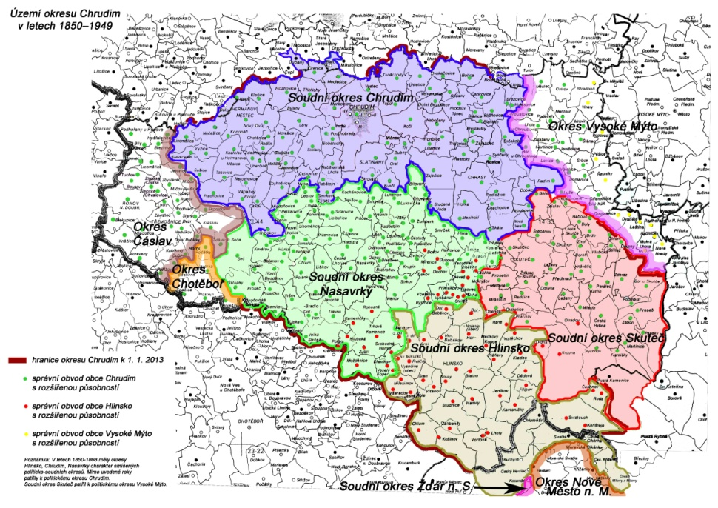
Soudní okres
Soudní okres
Pozůstatek z doby Rakouska – Uherska
Existence 1868 – 1949
Od 2002 opět částečný rozchod soudních obvodů a okresů

Slide 8
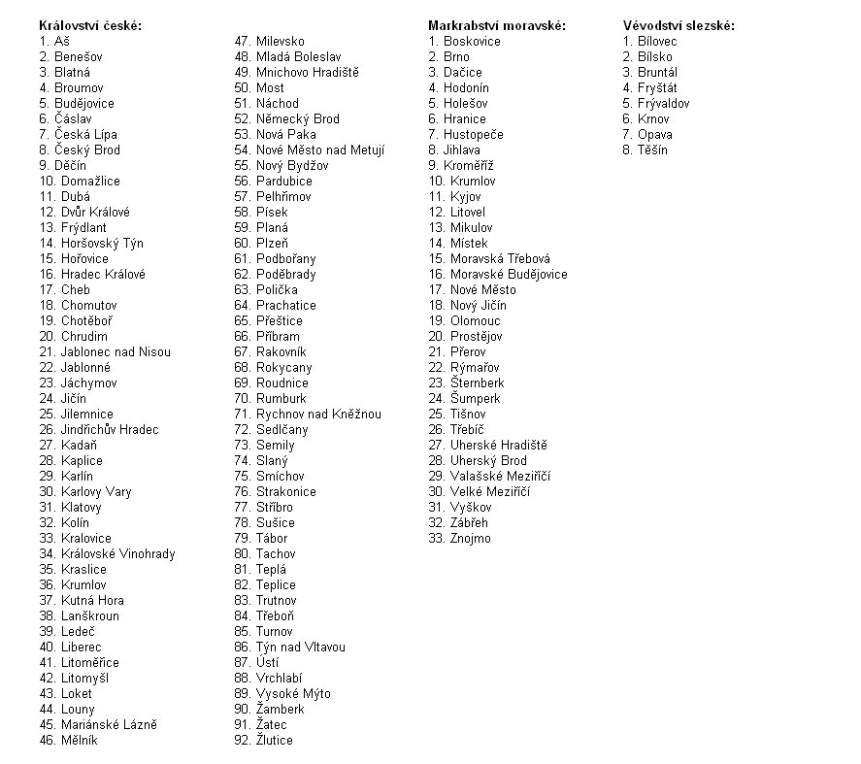
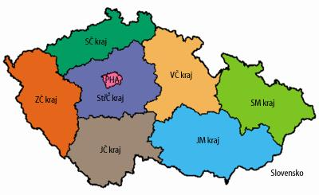
Územní reformy
Stručně shrnout poznatky, jak se vaše zkoumané územní historicky členilo
Územně správní reformy ???
Především staré okresy a kraje

Slide 10
Současné zařazení
POÚ | SO ORP | Okres | Kraj | NUTS 2 | ČR
Hradec Králové | HK | HK | Královéhradecký | Severovýchod | ČR
Chlumec nad Cidlinou | Nový Bydžov | Rychnov n. Kn | Pardubický
Nechanice |  | Náchod | Liberecký
Smiřice |  | Trutnov
Třebechovice pod Orebem |  | Jičín

